Slide 1
Лучшие педагоги школы по результатам 2022/2023 учебного года
Учитель — это уникальная профессия, вне времени, моды и географии. Являясь одной из древнейших профессий, она остаётся нужной и востребованной по сей день. Как и всё на свете, со временем она претерпевает изменения. Согласно словарю Ожегова, учитель — это человек, который кого - либо чему-либо обучает. Учителя работают не только в школе, они передают знания в колледжах и институтах, школах искусств и других учебных заведениях.
Какой он современный педагог? Современный педагог – это человек интересный, понимающий, любящий свой предмет, умеющий использовать новые технологии и находить подход к каждому ученику.
НОМИНАЦИЯ
Лучшие результаты ОГЭ
в 2022/2023 уч. году

Slide 2
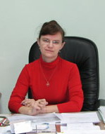
Лучшие педагоги школы по результатам ОГЭ
Кредо «Учить своих детей так, чтобы захотел учиться каждый. Вместе идти вперед и не останавливаться на достигнутом!»
Средняя оценка ОГЭ по математике в классе – 3,63
по Северску – 3,5
Наталья Анатольевна Гук,
учитель математики

Slide 3
Лучшие педагоги школы по результатам ОГЭ
Кредо: « Учить надо не мыслям, а мыслить».
Э.Кант.
Средняя оценка ОГЭ по математике в классе – 3,55
по Северску – 3,5
Евгения Андреевна Ягницина,
учитель математики

Slide 4
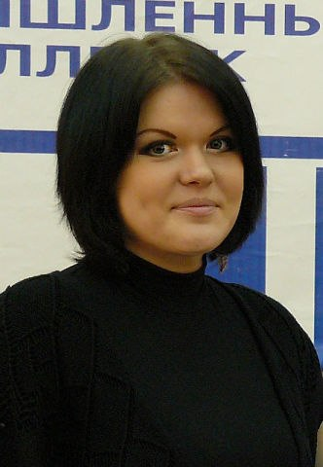
Лучшие педагоги школы по результатам ОГЭ
Кредо: «Чтобы учить других, нужно учиться самому, чтобы воспитывать других, нужно начинать с себя».
Средняя оценка ОГЭ по информатике в школе – 4,11
по Северску – 3,89
Юлия Александровна Курцева, учитель информатики

Slide 5
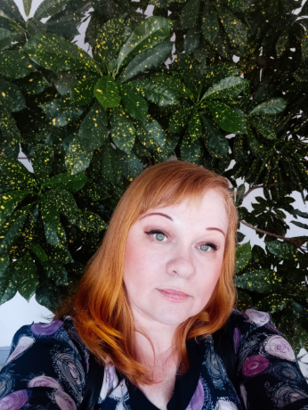
Лучшие педагоги школы по результатам ОГЭ
Кредо: «Если не умею, учусь сама. Если умею, учу других, совершенствую себя»
Средняя оценка ОГЭ по биологии по школе – 4
по Северску – 3,91
Наталья Александрровна Муллер,
учитель биологии

Slide 6
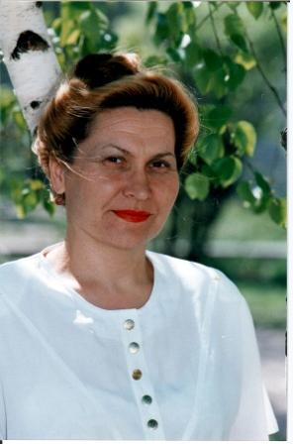
Лучшие педагоги школы по результатам ОГЭ
Кредо: «Учитель географии расстается со своими учениками. Но выпускник школы не расстается с потребностью в географических знаниях, необходимых ему в течении всей жизни, знаниях, полученных в школе….»
Средний балл ОГЭ по
географии по классу – 4,16
по Северску – 3,68
Надежда Александровна Селявская,
учитель географии

